Slide 1
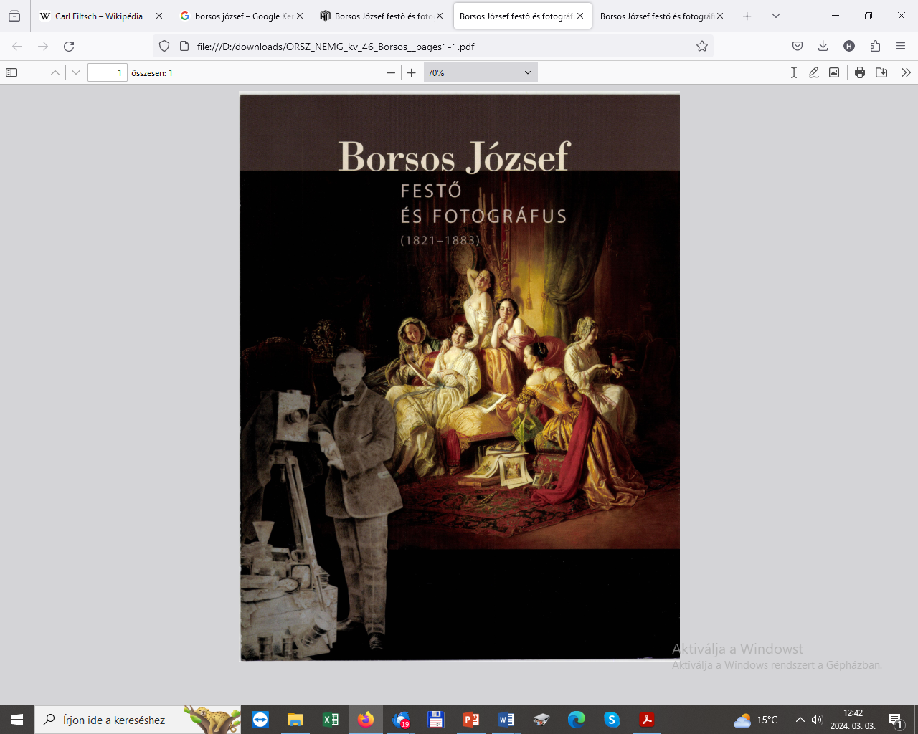

Slide 2
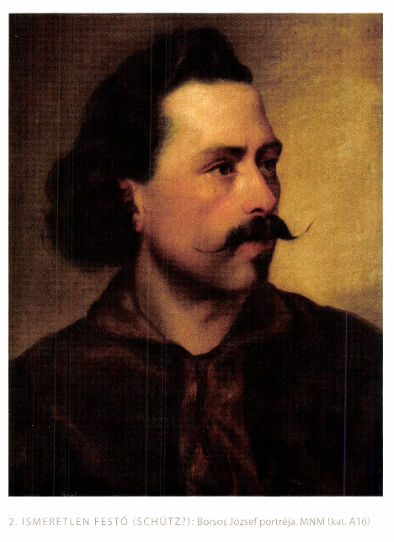

Slide 3
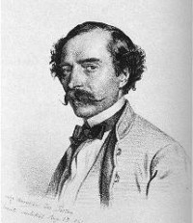
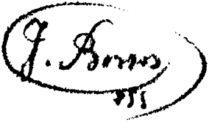
https://mek.oszk.hu/01600/01605/html/eletrajz.htm

Slide 4
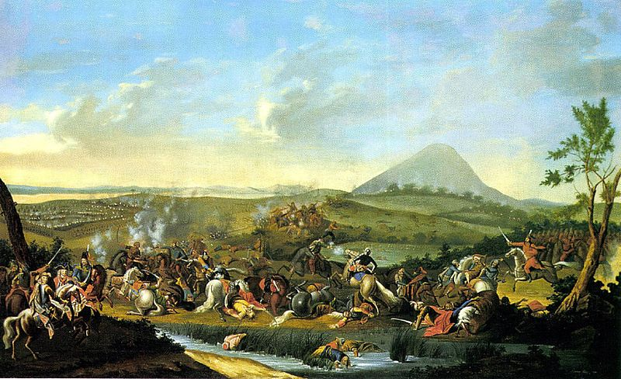
A mohácsi csata 1687-ben 1837 magasság: 64 cm; szélesség: 105 cm olaj, vásznon

Slide 5
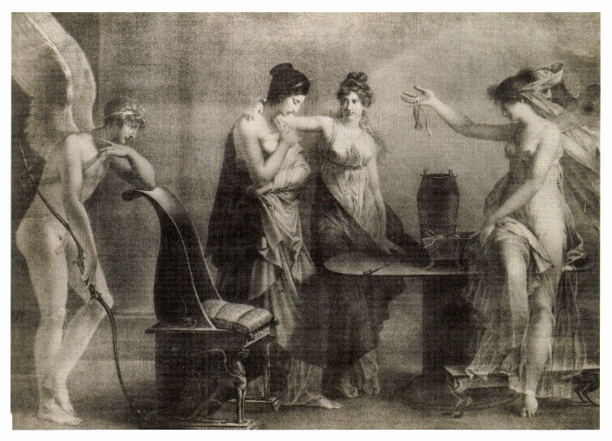
PSYCHE AJÁNDÉKA 1837

Slide 6
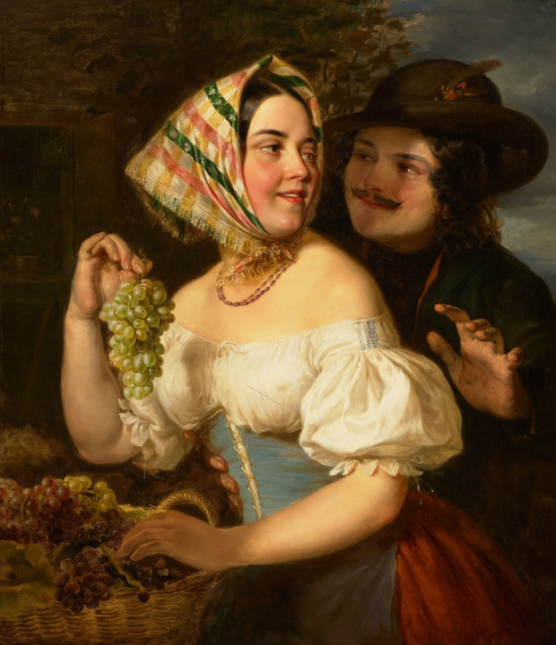
Szőlőt vagy csókot; Enyelgés
1843
olaj, vászon85 × 73 cm
Magyar Nemzeti Galéria

Slide 7
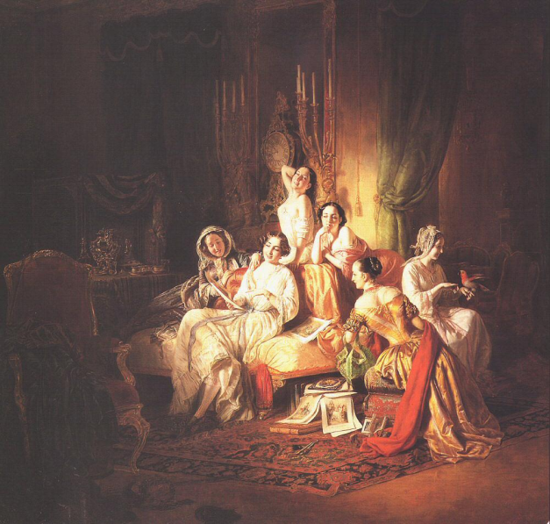
Lányok bál után
1850
Olaj, fa, 121,5 x 125 cm
Magyar Nemzeti Galéria, Budapest

Slide 8
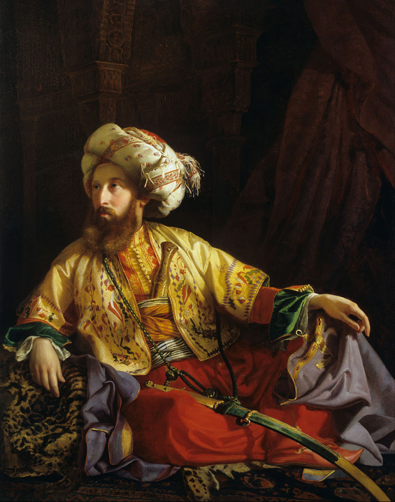
LIBANONI EMÍR
1843
Olaj, vásznon
154 cm x 119 cm

Slide 9
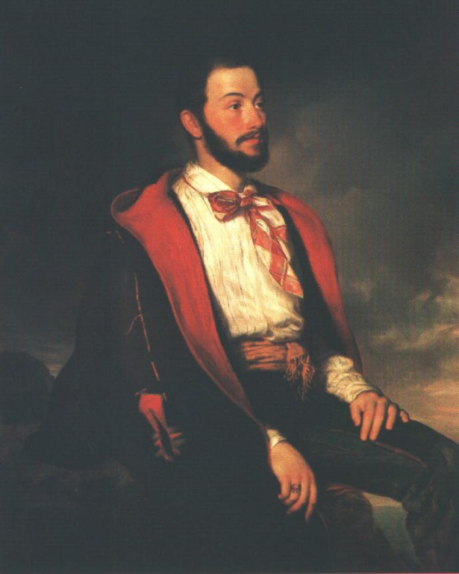
www.hung-art.hu/frames.html?/magyar/b/borsos/index.html
Hegedűs Kristóf arcképe
1844
Olaj, vászon, 126,5 x 82 cm
Történelmi Képcsarnok,
Magyar Nemzeti Múzeum,
Budapest

Slide 10
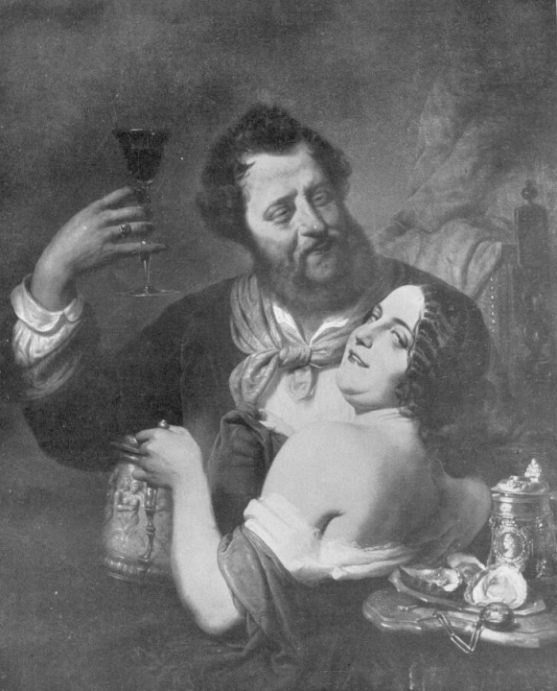
BOR, ASSZONY, SZERELEM
1847
Petőfi Sándor
BEFORDÚLTAM A KONYHÁRA...
Befordúltam a konyhára, Rágyujtottam a pipára... Azaz rágyujtottam volna, Hogyha már nem égett volna.
A pipám javában égett, Nem is mentem én a végett! Azért mentem, mert megláttam, Hogy odabenn szép leány van.
Tüzet rakott eszemadta, Lobogott is, amint rakta; Jaj de hát még szeme párja, Annak volt ám nagy a lángja!
Én beléptem, ő rám nézett, Aligha meg nem igézett! Égő pipám kialudott, Alvó szívem meggyúladott.
Pest, 1843. július-augusztus
Tizenkettedik évfolyam, 1913 | Nyolcadik szám |

Slide 11
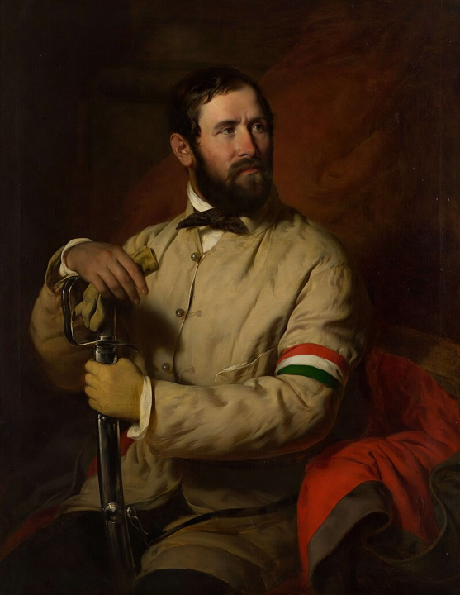
NEMZETŐR
1848
Olaj, vásznon 100,6 x 86,6 cm
Magyar Nemzeti Múzeum

Slide 12
ROTTENBILLER – NEMZETŐR PESTI POLGÁRMESTER

Slide 13
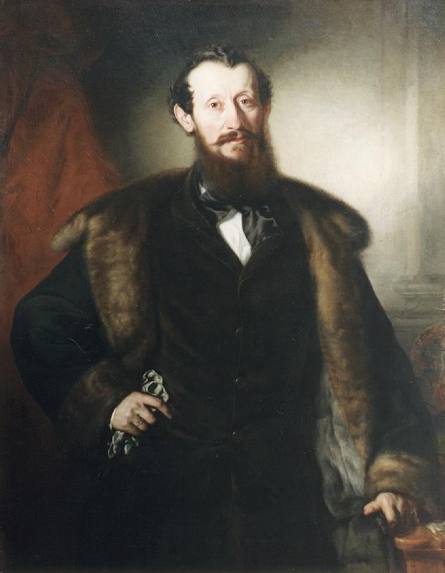
Férfi képmás
1850 körül
Olaj, vászon, 110 x 90 cm
Déri Múzeum, Debrecen

Slide 14
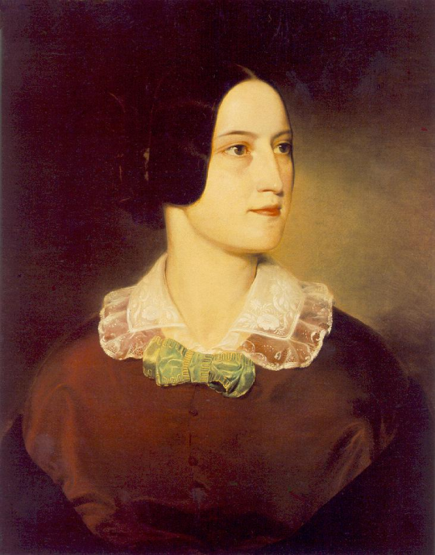
Nő csipkegallérral
1850-es évek
Olaj, vászon, 63 x 50 cm
Magyar Nemzeti Galéria, Budapest

Slide 15
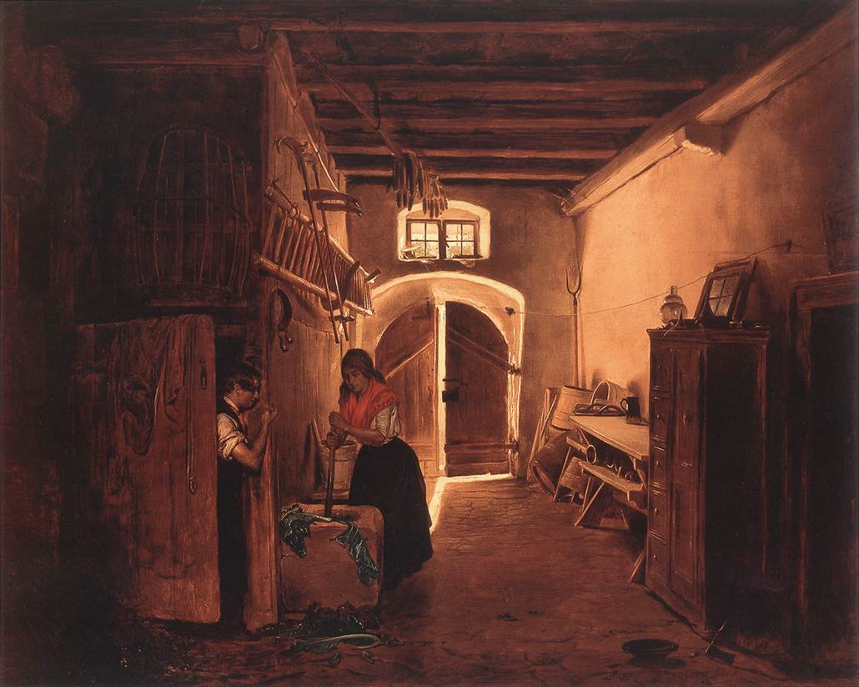
Csábítás
1851
Olaj, fa, 36 x 45 cm
Magántulajdon

Slide 16
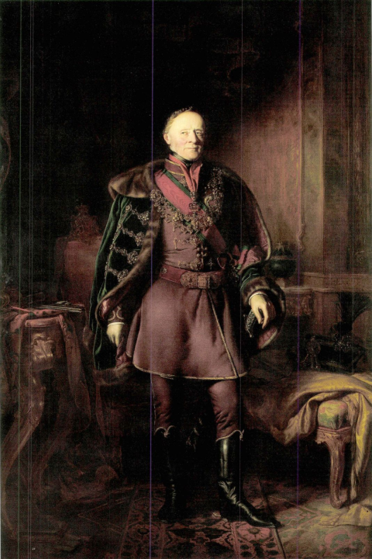
Esterházy Pál Antal portréja
1852
olaj, vásznon
235 x160 cm
Magyar Nemzeti Múzeum

Slide 17
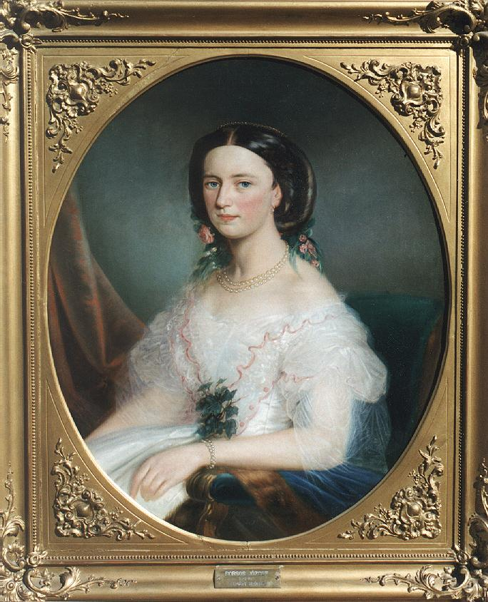
Almásy grófnő
1852
Olaj, vászon, 89 x 75 cm
Déri Múzeum, Debrecen

Slide 18
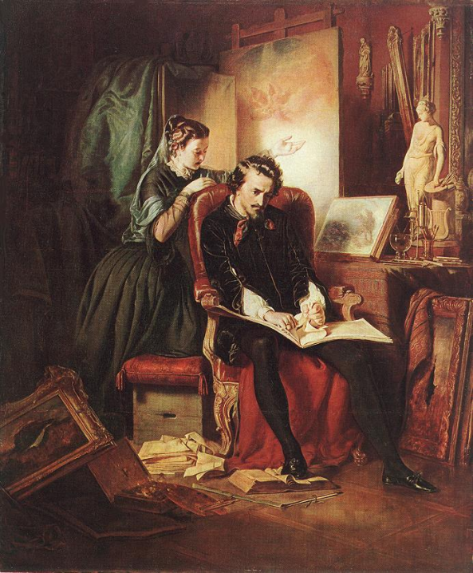
Az elégedetlen festő
(Krízis egy festő életében)
1852
Olaj, fa, 97,5 x 81,8 cm
Magyar Nemzeti Galéria, Budapest

Slide 19
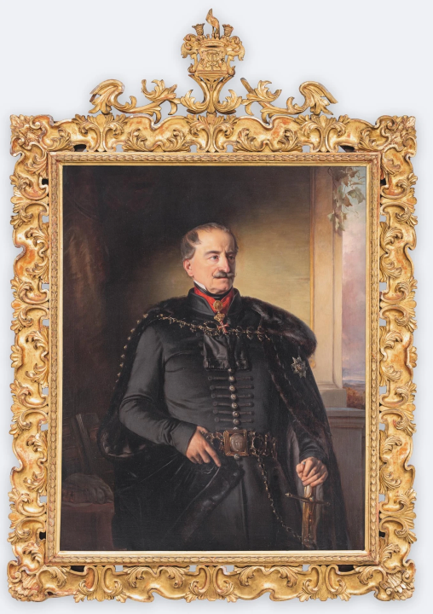
Keglevich János Nepomuk
1853
Olaj, vásznon,125x102 cm

Slide 20
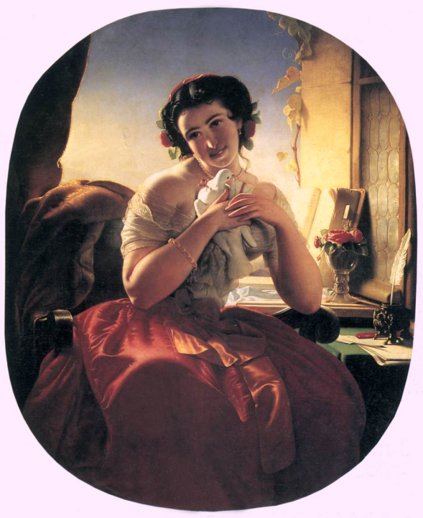
Galambposta
1855
Olaj, vászon, 136 x 108 cm
Magántulajdon

Slide 21
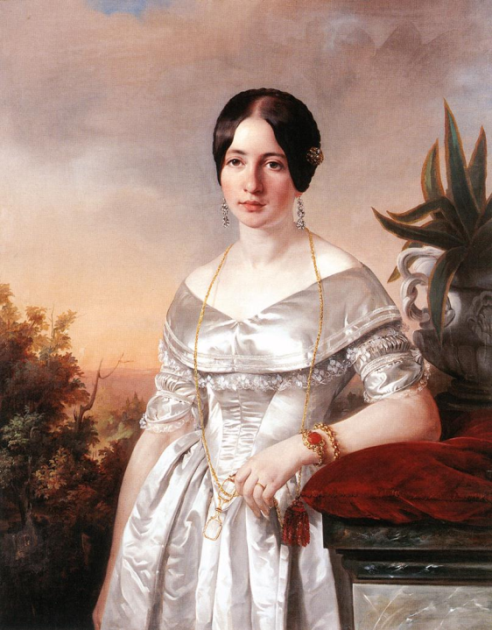
Hölgy lornyonnal
1856
Olaj, vászon, 99 x 80 cm
Magántulajdon

Slide 22
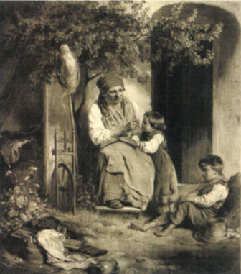
ALAMIZSNA: 1847 OLAJ, VÁSZON 61X48 cm

Slide 23
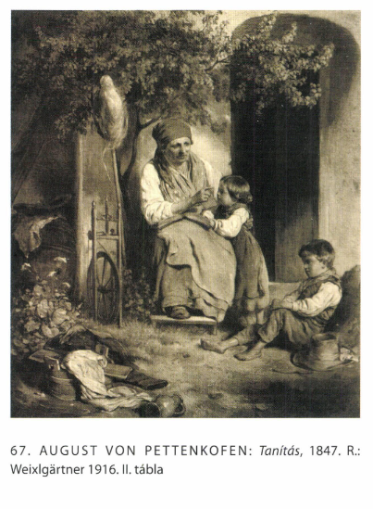

Slide 24
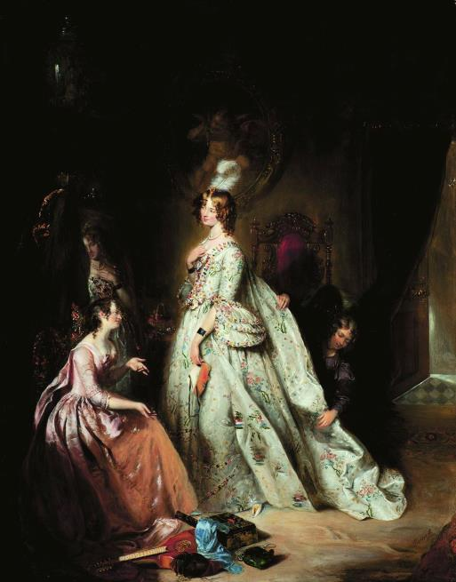
BÁL UTÁN, 1850. Olaj, fa, 123x126 cm.

Slide 25
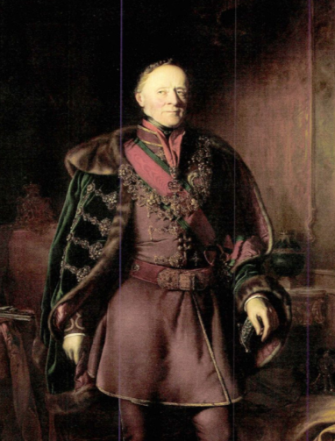
BORSOS JÓZSEF: ÖNARCKÉP BÉLYEGKÉP: 513X699

Slide 26
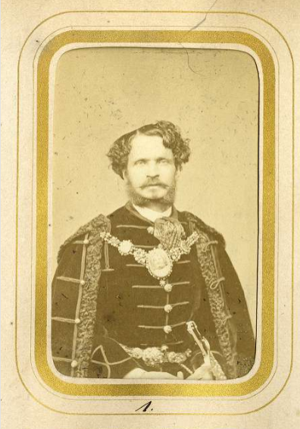
https://gallery.hungaricana.hu/hu/BudapestGyujtemeny/1047214/?list=eyJxdWVyeSI6ICJLRVNaSVRPPShcIkJvcnNvcyBKXHUwMGYzenNlZiAoMTgyMS0xODgzKSAoZmVzdFx1MDE1MW1cdTAxNzF2XHUwMGU5c3opXCIpIn

Slide 27
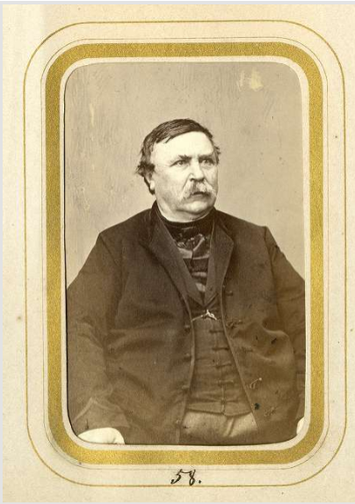

Slide 28
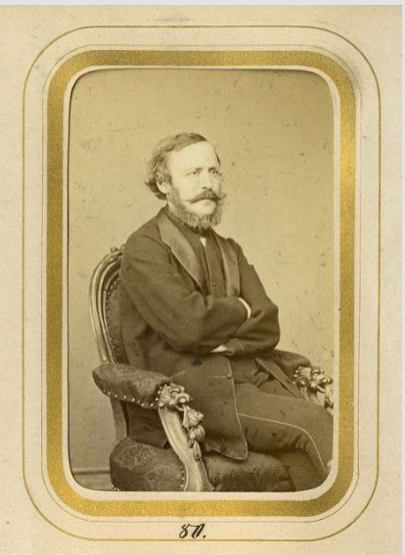

Slide 29
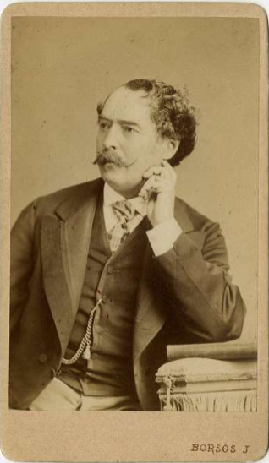

Slide 30
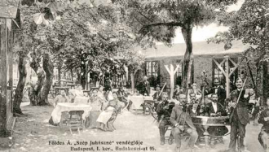
Szépjuhászné vendéglő.
A vendéglő tulajdonosa az 1830-as évektől Szartory Lajos kéményseprő volt. Érdekessége a helynek, hogy 1865-től Borsos József, a kiváló festő lett a kocsmárosa, aki még koncert- és táncszalont is építtetett hozzá.

Slide 31
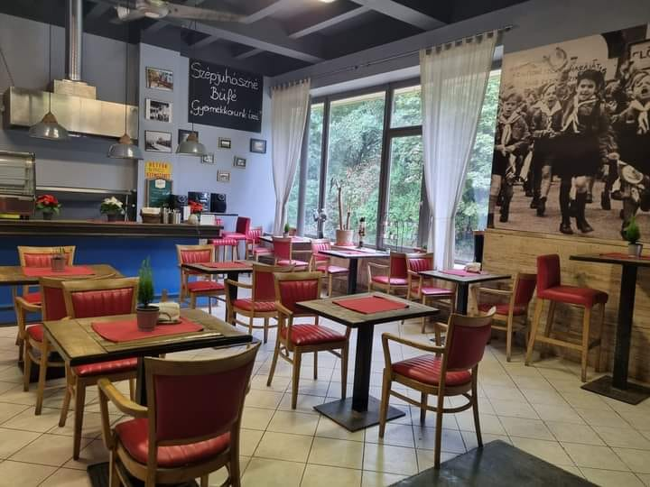
Szépjuhászné
Büfé-Étterem

Slide 32
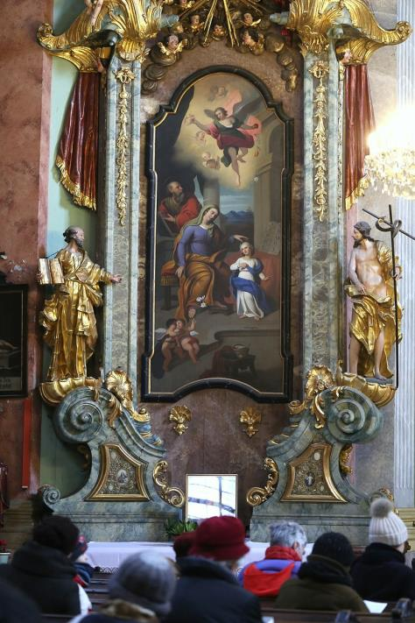
Szent Ferenc Sebei temploma, Budapest, Batthyány tér. Szent Anna-oltár, Schöfft József Károly: Szent Anna a gyermek Máriát tanítja, a háttérben balra Szent Joachim áll c. oltárkép. Balra Szent Jakab, jobbra Keresztelő Szent János szobra

Slide 33
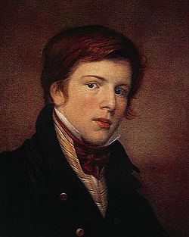
Leopold Kupelwieser (Markt Piesting, 1796. október 17. – Bécs, 1862. november 17.)

Slide 34
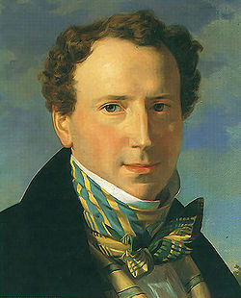
Ferdinand Georg Waldmüller (Bécs, 1793. január 15. – Hinterbrühl (Mödling mellett), 1865. augusztus 23. ) osztrák festő, a biedermeier egyik legjelentősebb mestere.

Slide 35
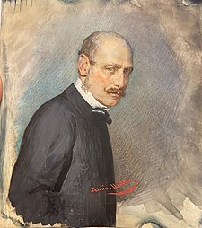
August von Pettenkofen (10 May 1822 – 21 March 1889) was an Austrian painter.

Slide 36
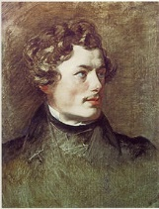
Josef Danhauser (19 August 1805 in Laimgrube, currently part of Mariahilf or Neubau, May 1845)

Slide 37
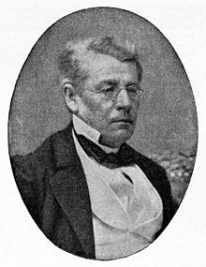
Joseph von Führich (fully Josef Ritter von Führich) (9 February 1800 – 13 March 1876) was an Austrian painter, one of the Nazarenes.

